Slide 1
www.kuaishang.cn
产品操作手册v1.0

Slide 2
目录
1. 登录注册 ------------------------------------------------------------------------------------------------04
2. 渠道接入 ------------------------------------------------------------------------------------------------05
2.1 网站接入 --------------------------------------------------------------------------------------------05
2.2 反馈表单 --------------------------------------------------------------------------------------------06
3. 设置 ---------------------------------------------------------- -----------------------------------------07
3.1 个人设置 --------------------------------------------------------------------------------------------07
3.2 企业管理 --------------------------------------------------------------------------------------------08
3.2.1 客服管理 ---------------------------------------------------------------------------------------08
3.2.2 客服分组 ---------------------------------------------------------------------------------------09
3.2.3 角色管理 ---------------------------------------------------------------------------------------10
3.3功能管理 ---------------------------------------------------------------------------------------------11
3.3.1 对话规则 ---------------------------------------------------------------------------------------11
3.3.2 自动回复 ---------------------------------------------------------------------------------------12
3.3.3 对话分配 ---------------------------------------------------------------------------------------15
3.3.4 常用语管理 -------------------------------------------------------------------------------------16
3.3.5 客户字段 ---------------------------------------------------------------------------------------17

Slide 3
目录
4. 工单中心 ------------------------------------------------------------------------------------------------18
4.1 工单列表 --------------------------------------------------------------------------------------------18
4.2 新建工单 --------------------------------------------------------------------------------------------19
4.3 处理工单 --------------------------------------------------------------------------------------------20
5. 客户中心 ------------------------------------------------------------------------------------------------21
5.1 客户列表 --------------------------------------------------------------------------------------------21
5.2 客户详情 --------------------------------------------------------------------------------------------22
6. 营销数据 ------------------------------------------------------------------------------------------------23
7. 数据统计 ------------------------------------------------------------------------------------------------24 8. 消息工作台 ----------------------------------------------------------------------------------------------27

Slide 4
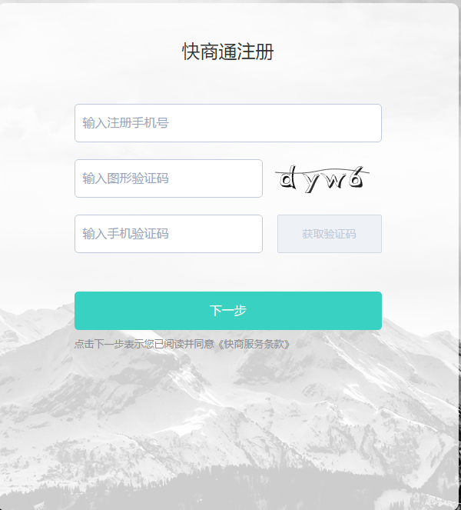
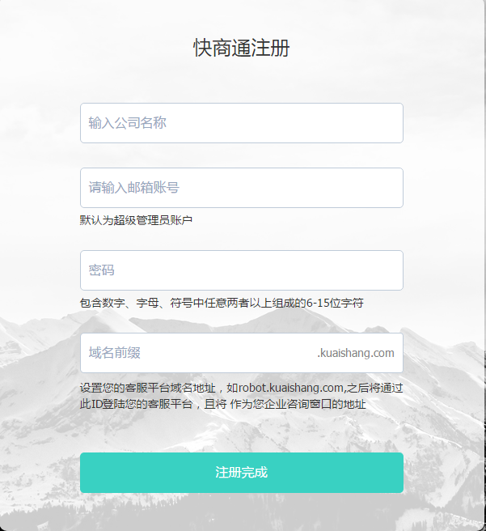
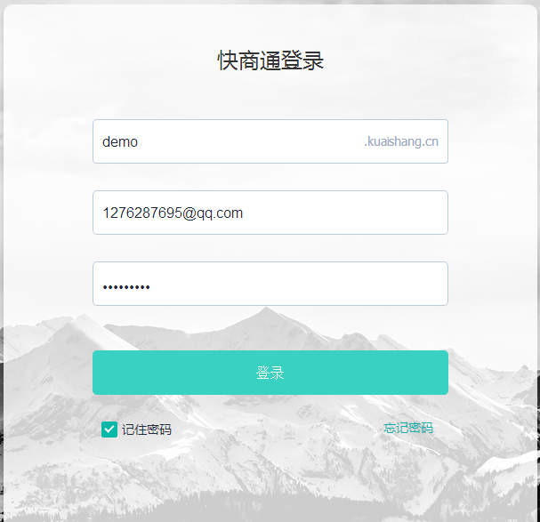
1 登录注册
1、用户登录http://www.kuaishang.cn
点击【马上注册】，使用手机号注册
2、设置公司名称、默认邮箱账号、密码、公司域名，点击【注册完成】后系统将发送一封激活邮件到默认邮箱上
3、通过邮箱激活后跳转到此页面，输入注册的域名、账号、密码即可登录系统

Slide 5
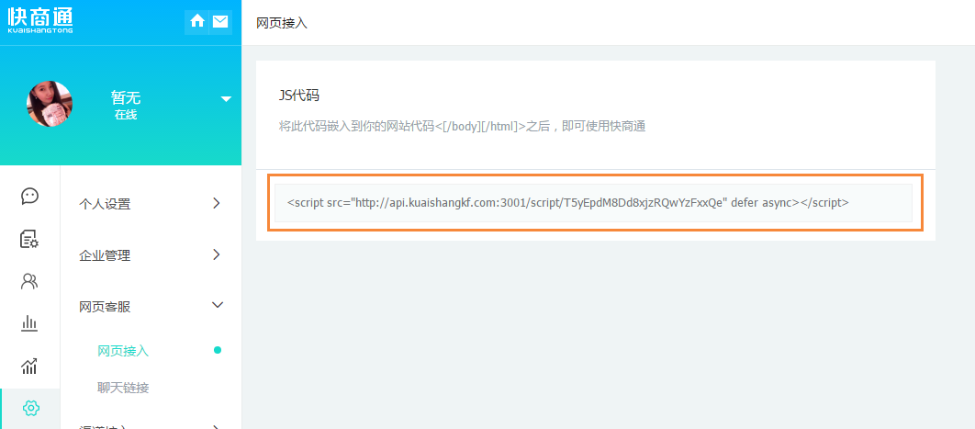
2.1 网页接入
进入【设置-网页客服-网页接入】，按照指引复制代码添加到企业网站的HTML源代码中，放<[/body][/html]>之后即可使用快商通客服系统

Slide 6
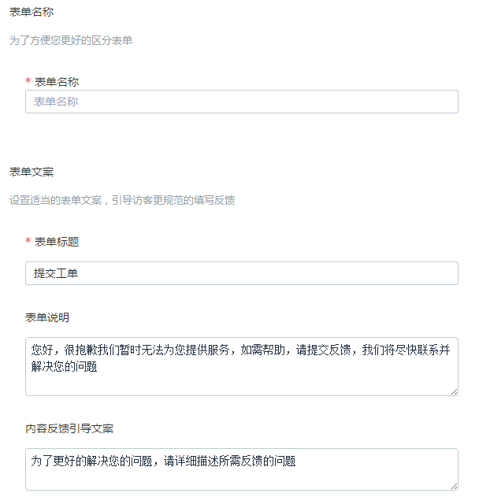
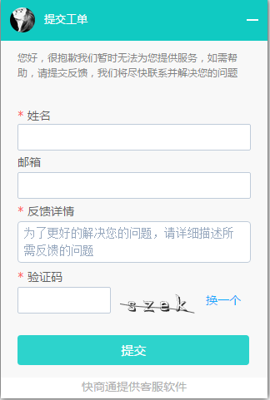
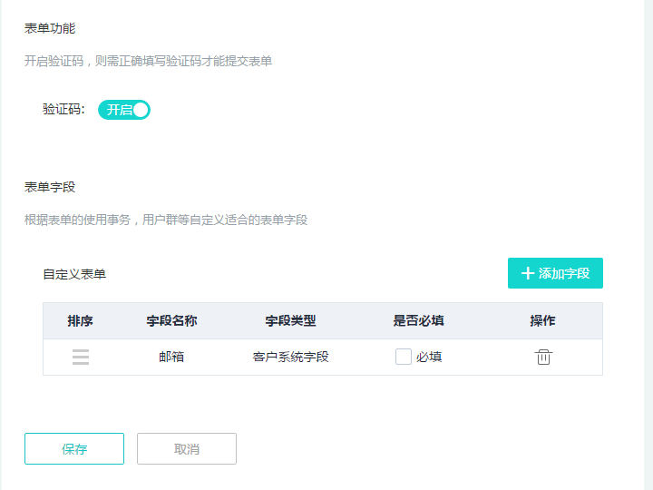
2.2 反馈表单
进入【设置-网页客服-网页接入】,可以设置多个内容不同的自定义表单，当客服全部不在线时，访客可自动接入反馈表单，或者排队中的访客也可以进入反馈表单提交工单。

Slide 7
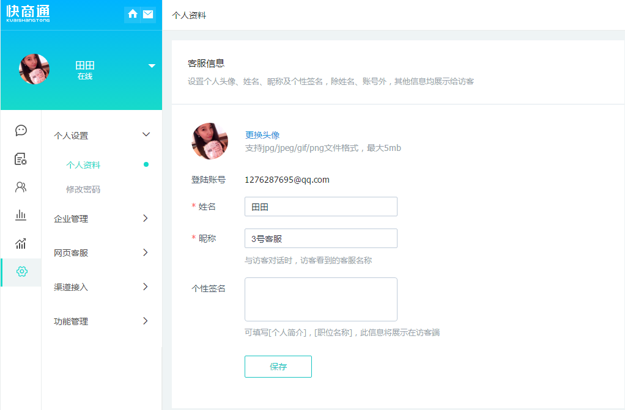
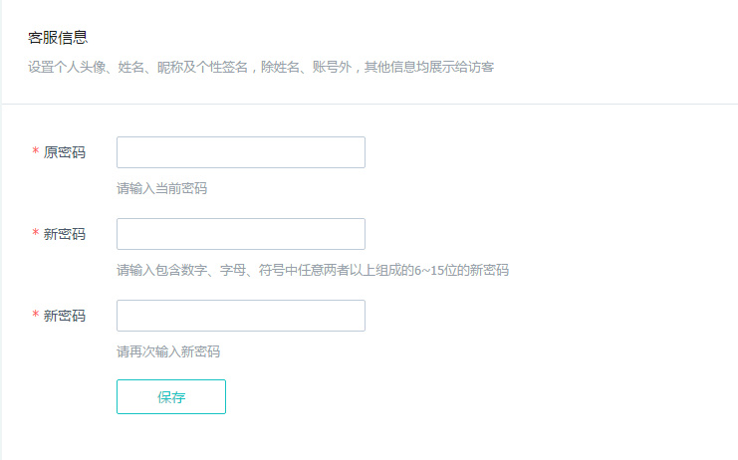
3.1 个人设置
个人资料：客服可设置对外显示头像、真实姓名、对外显示昵称、个性签名
修改密码：客服可修改当前密码

Slide 8
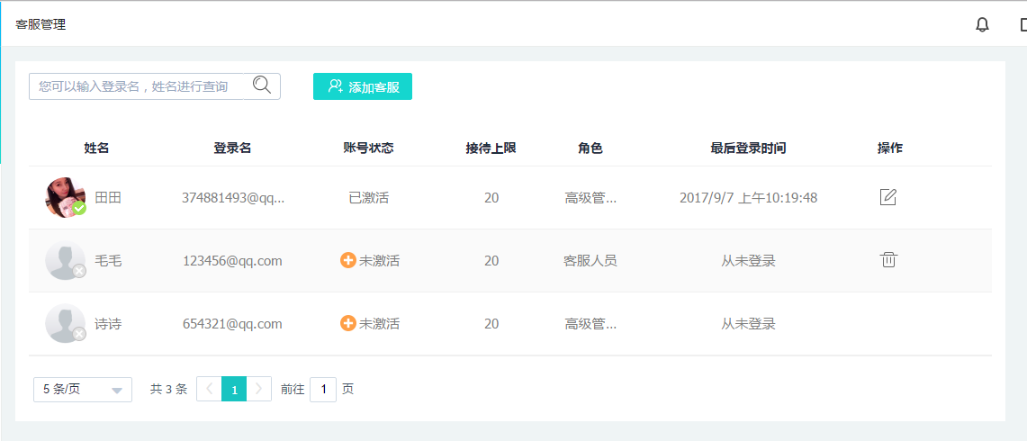
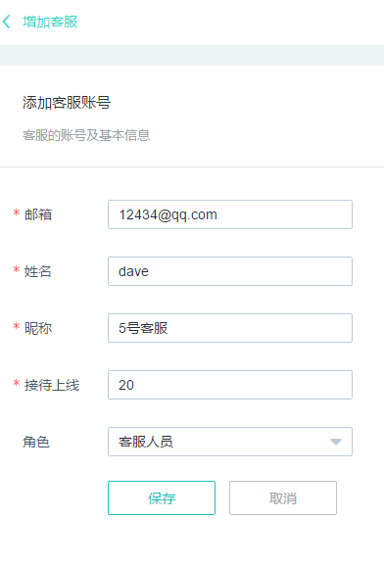
3.2.1 客服管理
发送激活邮件
客服管理：查看所有客服账号列表，拥有权限的客服可以添加新客服，新账号需要经过邮箱激活才可登录系统。
新建/编辑客服：设置客服的基本信息
、可参与分配接待的访客上限数、角色
权限

Slide 9
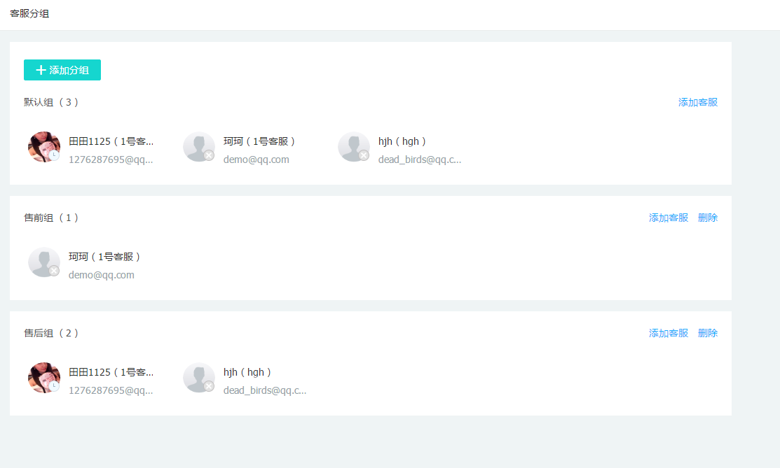
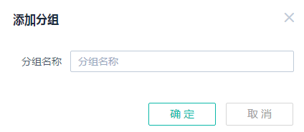
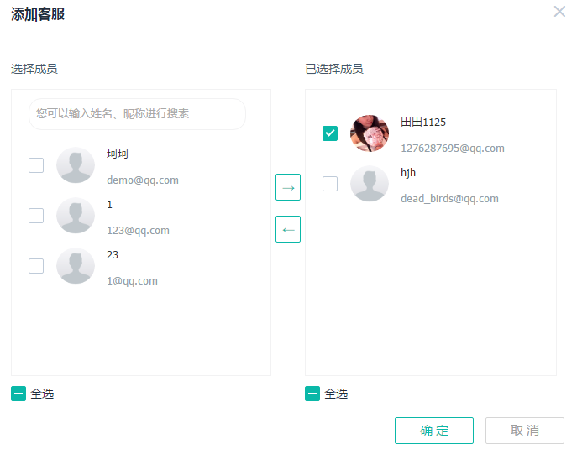
3.2.2 客服分组
客服分组列表
客服分组主要是方便企业更好的管理客服，同时客服分组也适用到访客业务分流和工单的客服分配中
同一个客服可分配到不同的客服组里
支持客服分组的删减客服、添加客服
添加/移除客服
在相应的分组上点击【添加客服】
在弹窗页面中，将左侧客服选择到右侧中点击确定即可将客服添加到分组中
将右侧客服选择到左侧，则该客服移除分组

Slide 10
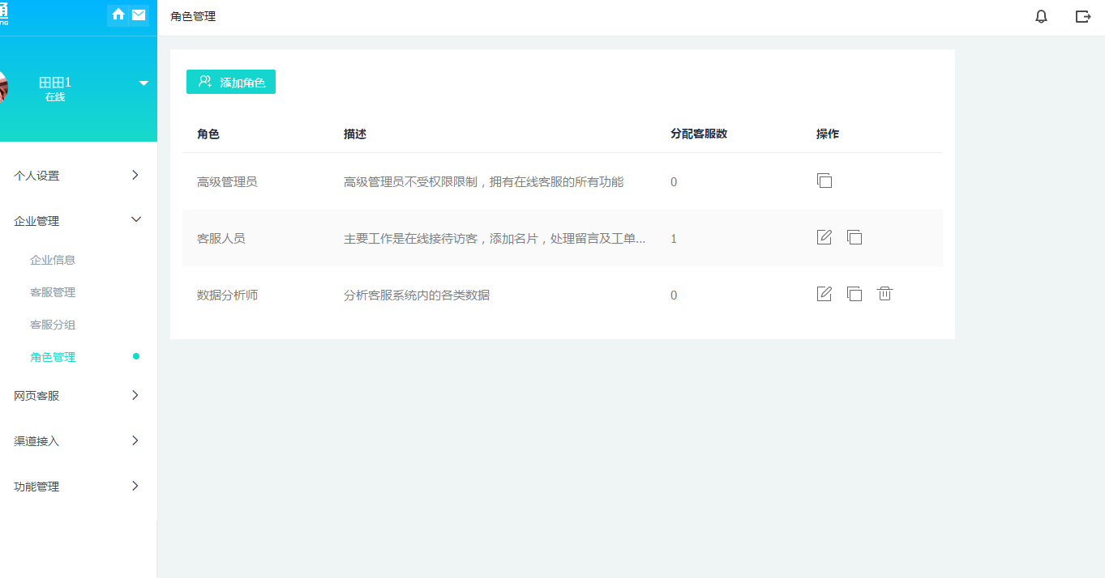
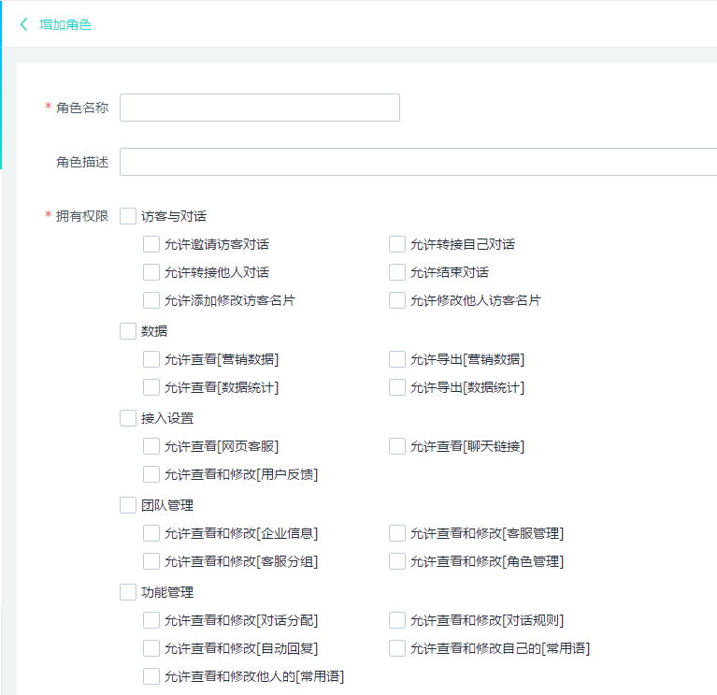
3.2.3 角色管理
角色管理：查看所有角色列表和每个角色分配的客服数,系统有两个默认的角色分别为：高级管理员、客服人员，高级管理员拥有所有权限。
新建/编辑角色：设置角色的所拥有的功能
权限

Slide 11
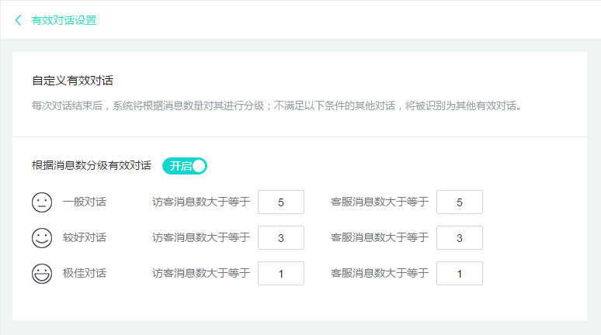
3.3.1 对话规则
进入【设置-对话规则-有效对话设置】，开启后可自定义满足三个对话等级的对话数，客服与访客的每次对话结束，对话效果将被保存，以此来判断此次对话的价值

Slide 12
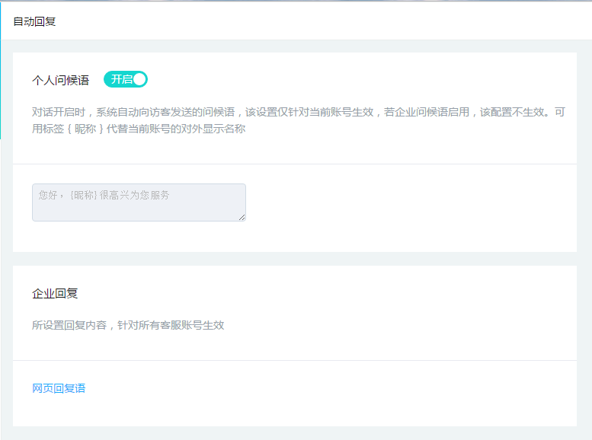
3.3.2 自动回复
个人问候语：每个客服都可设置各自的个人问候语，当与访客建立对话时，系统会自动发送自动个人问候语
企业回复：设置后可对所有客服进行生效，其中如果设置企业问候语，则个人问候语不生效

Slide 13
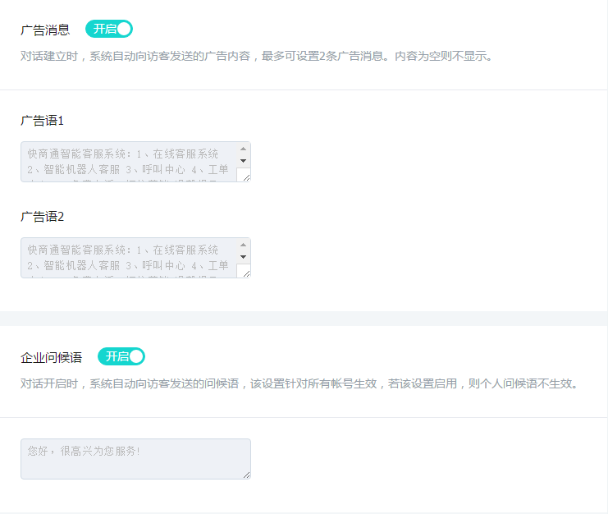
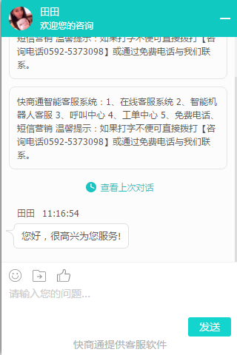
3.3.2 自动回复
进入【自动回复-网页回复语】设置广告消息、企业问候语

Slide 14
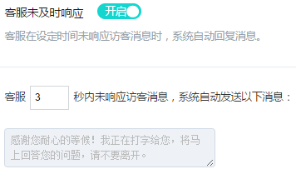
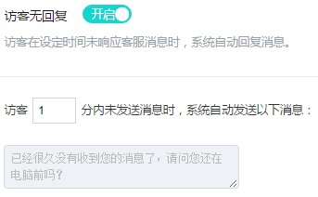
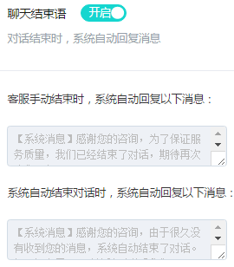
3.3.2 自动回复
客服未及时响应：客服在设定的时间内未响应访客时，系统自动回复设置的信息
访客无回复：访客在设定时间内未响应客服消息时，系统自动回复信息
聊天结束语：当客服手动结束对话时，系统自动发送设置的回复语；当访客和客服在20分钟内都无消息发出系统自动结束对话并自动发送设置的回复语

Slide 15
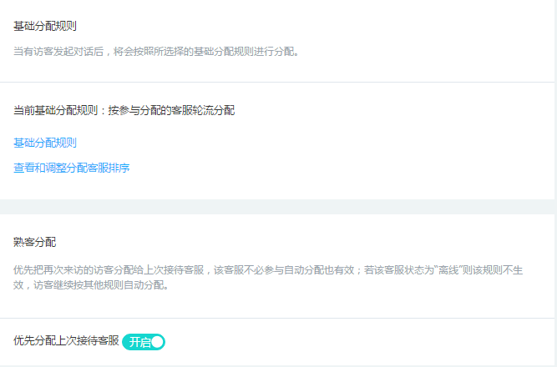
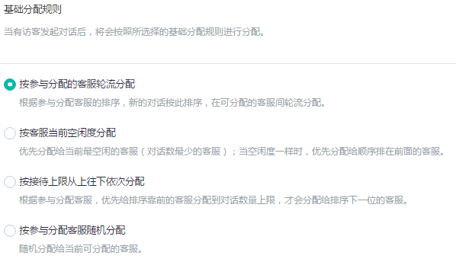
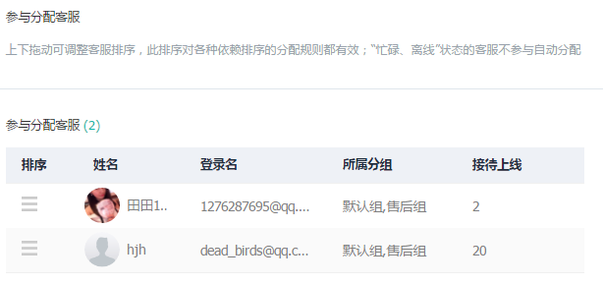
3.3.3 对话分配
开启客服分配规则后，企业可将访客按照设定的规则分配给客服
查看和调整分配客服排序：激活过的客服都将出现此列表，用户可对客服进行排序，当客服忙碌或离开状态将不参与基础分配规则
基于客服的排序，快商通支持：轮流分配、空闲度分配、接待上限从上往下分配、随机分配
熟客分配：开启后，系统优先把再次来访的访客分配给上次接待的客服

Slide 16
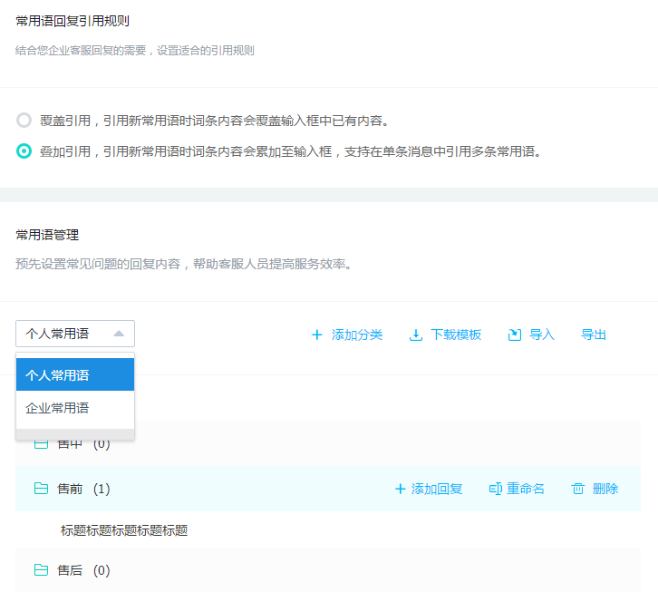
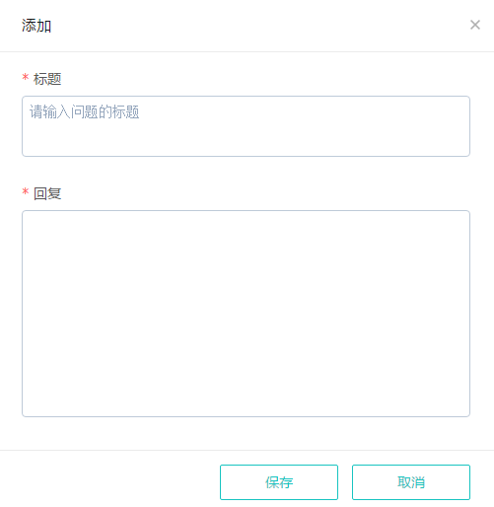
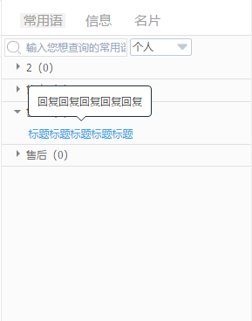
3.3.4 常用语管理
常用语是指当某个访客咨询的问题为常见问题，或者是客服需要主动发送的常用话术，客服可通过预先设置好的常用语模板直接发送给访客，不需要手打重复的文字，有效提高客服效率
常用语包括个人常用语和企业常用语，企业常用语可让所有客服使用，个人常用语只能是当前客服使用和修改
常用语支持导出、导入、排序（拖动进行排序）、删除、重命名
支持多层分类，每个分类下有标题和内容

Slide 17
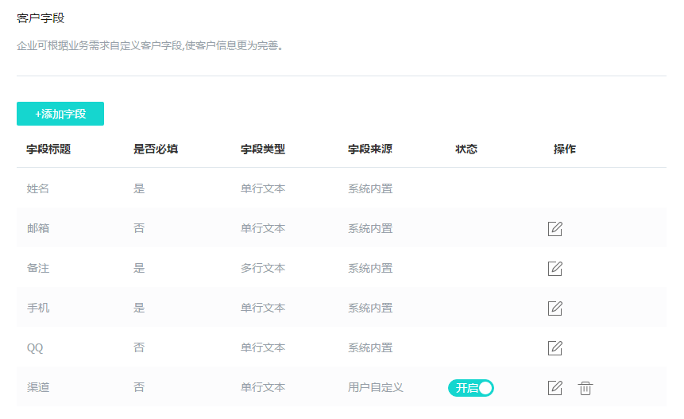
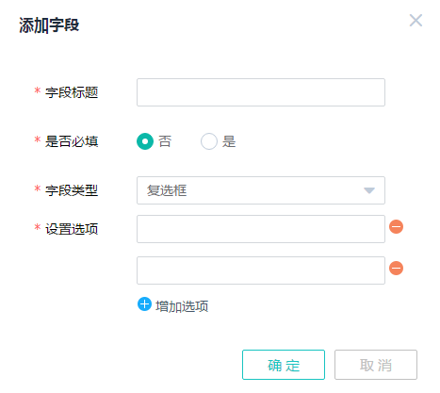
3.3.5 客户字段
客户可根据业务需要设置客户信息所需的字段，设置后新建客户或者查看修改客户信息时将会显示该字段；系统默认“姓名”、“手机”、“邮箱”、“QQ”、“备注”，其中手机、邮箱、QQ必须有一项必填项
状态：关闭时，新建客户和查看客户信息时看不到该字段
必填项：可设置保存或者更改客户信息时必须填写的字段
添加字段：根据业务需要添加不同的字段类型，快商通支持的字段类型：单行文本、多行文本、数值、日期、下拉菜单、单选框、复选框等字段

Slide 18
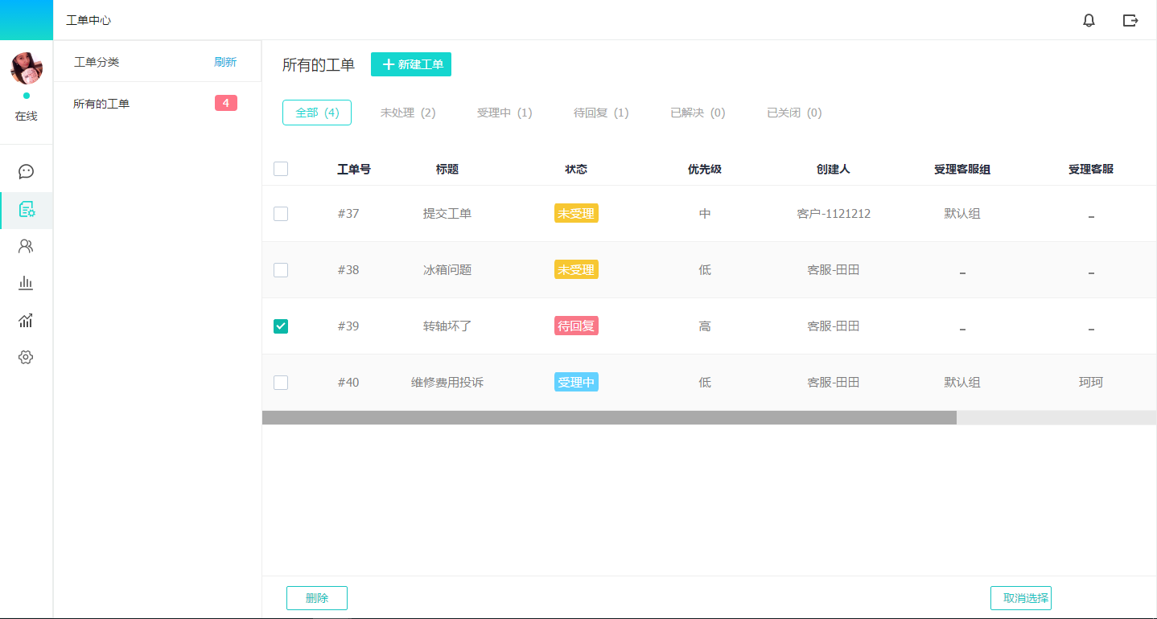
4.1工单列表
工单将会从以下4个渠道提交到工单中心：工单中心、客户中心、反馈表单、在线交谈（消息）
可根据工单的状态分类查询
勾选选择项可对选中的工单进行【删除】
点击工单列表中的某一张工单，即可进入该工单的处理界面

Slide 19
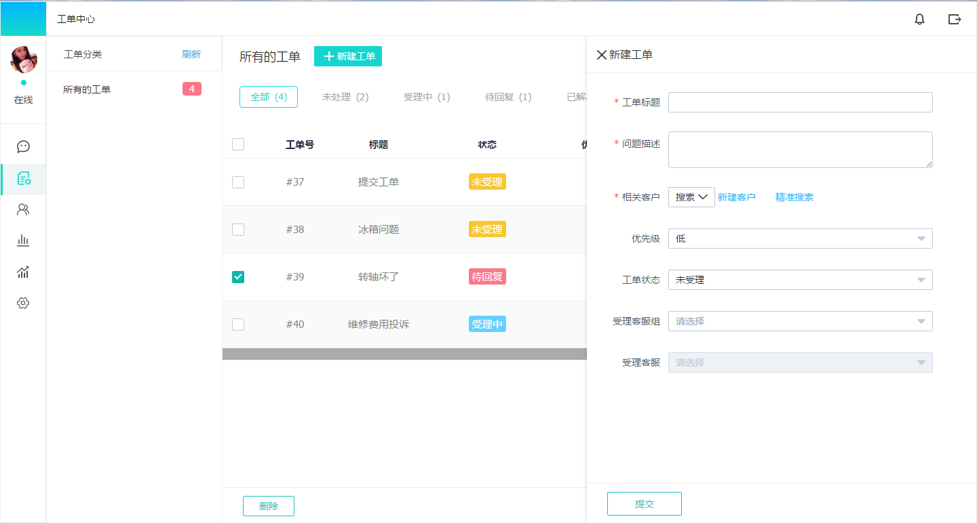
4.2新建工单
新建工单需要填写工单标题、问题描述、相关客户、优先级、工单状态、受理客服等信息才可被创建
每张工单必须要有个相关客户才能被创建
被创建的工单在工单中心的分类中可查看

Slide 20
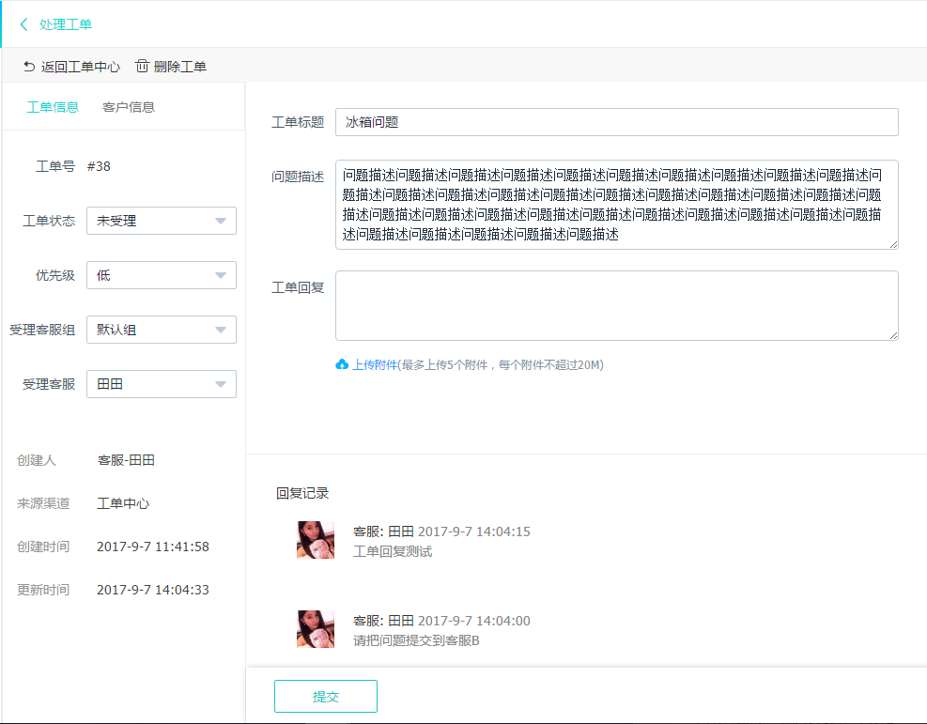
4.3处理工单
有权限的客服可对查看处理该工单
支持修改工单信息，如工单标题、问题描述、工单状态、优先级、转派工单给其他客服，修改后点击【提交】即可更新工单
工单回复：客服可对该工单进行回复，点击底部【提交】按钮后即可回复成功，回复记录将会出现在回复记录里面

Slide 21
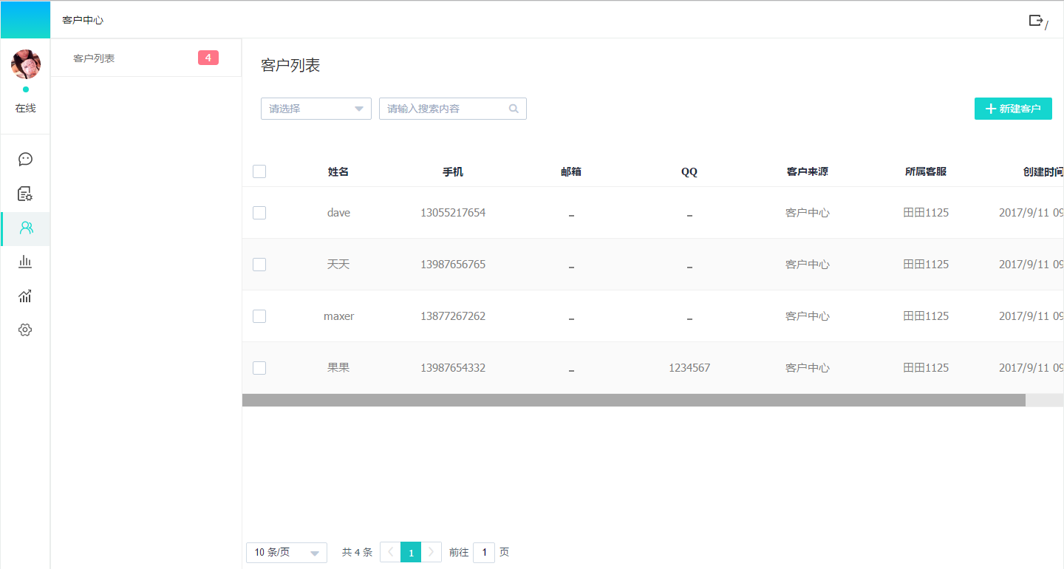
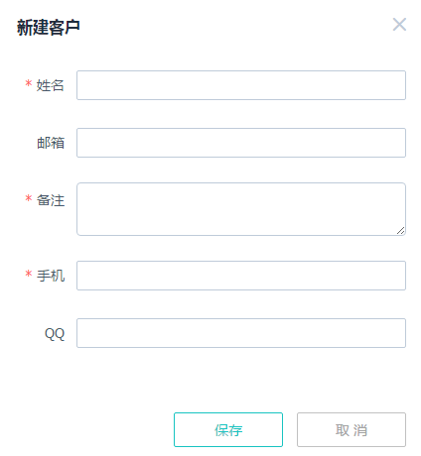
5.1客户中心
客户中心的客户来源于：工单中心、客户中心、反馈表单、在线交谈（消息）
支持按照姓名、手机、邮箱、QQ进行查询
新建客户的字段来源于【设置-客户字段】的设置
点击列表中的任意客户即可查看修改选中的客户详情

Slide 22
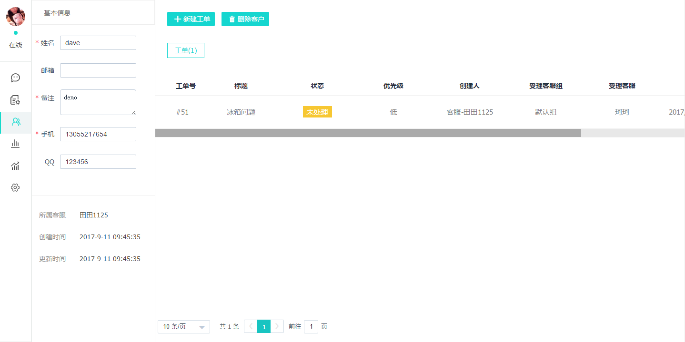
5.1客户详情
在客户详情中可查看修改客户的基本信息、所属工单
所属客服：创建该客户的第一个客服
支持对该客户新建工单、删除客户

Slide 23
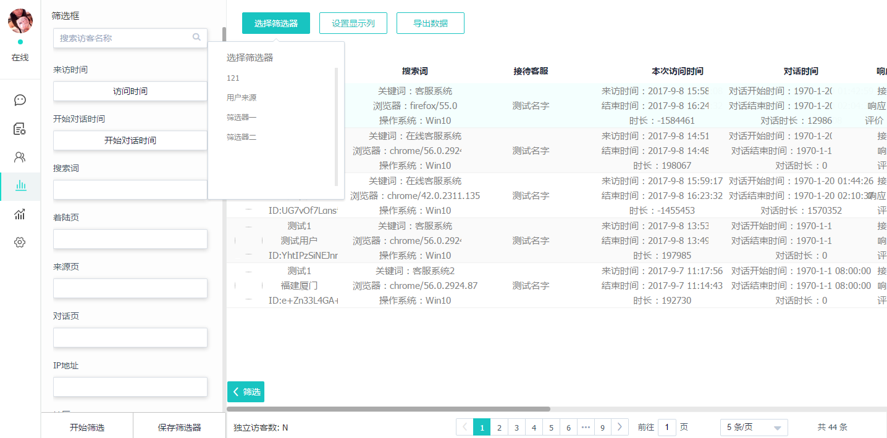
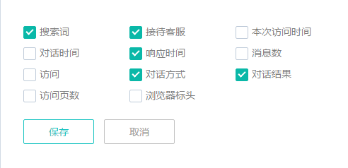
6 营销数据
用户可通过筛选器，筛选出有助于企业分析营销效果的相关指标
选择筛选条件后，点击【开始筛选】，在右侧列表中就会显示符合筛选条件的访客；点击【保存筛选器】，然后设置筛选器名称，命名确定后筛选器都会被保存，用户下次可直接在【选择筛选器】中选择之前保存的筛选器
支持设置显示列、导出显示的列表数据

Slide 24
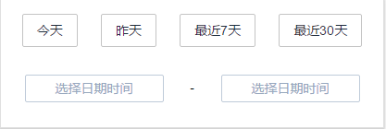
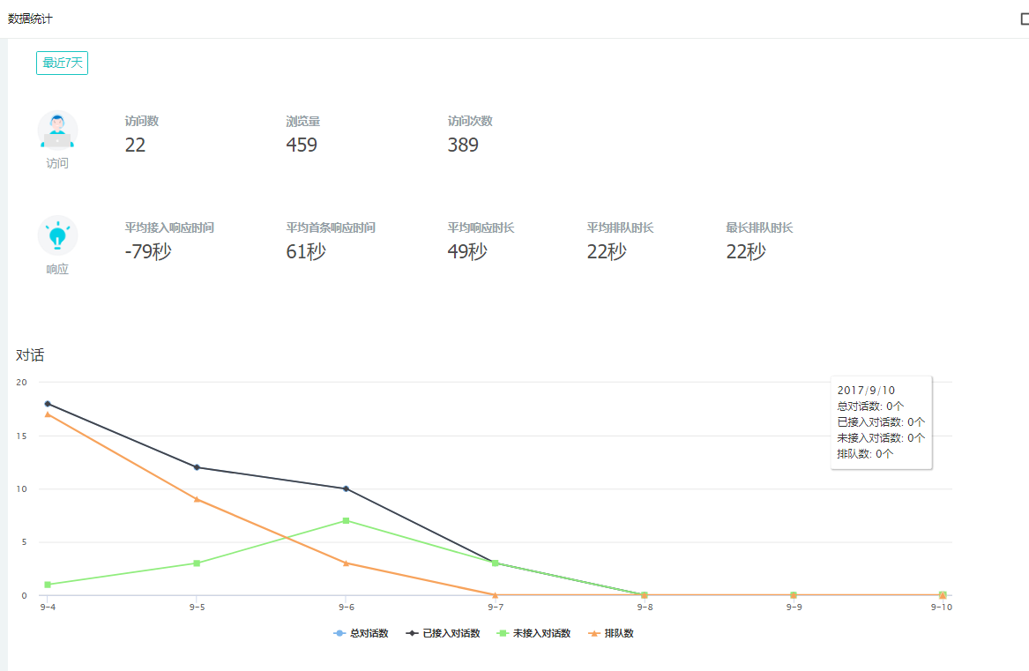
7.1 统计概览
快商通提供实时的数据监控，并可自定义时间查询相关数据
可按照【访问】维度查询:访问数、浏览量、访问次数
可按照【响应】维度查询：平均接入响应时间、平均首条相应时间、平均响应时长、平均排队时长、最长排队时长
快商通还提供对话数据趋势图，让企业更直观的观察【对话】维度的服务情况

Slide 25
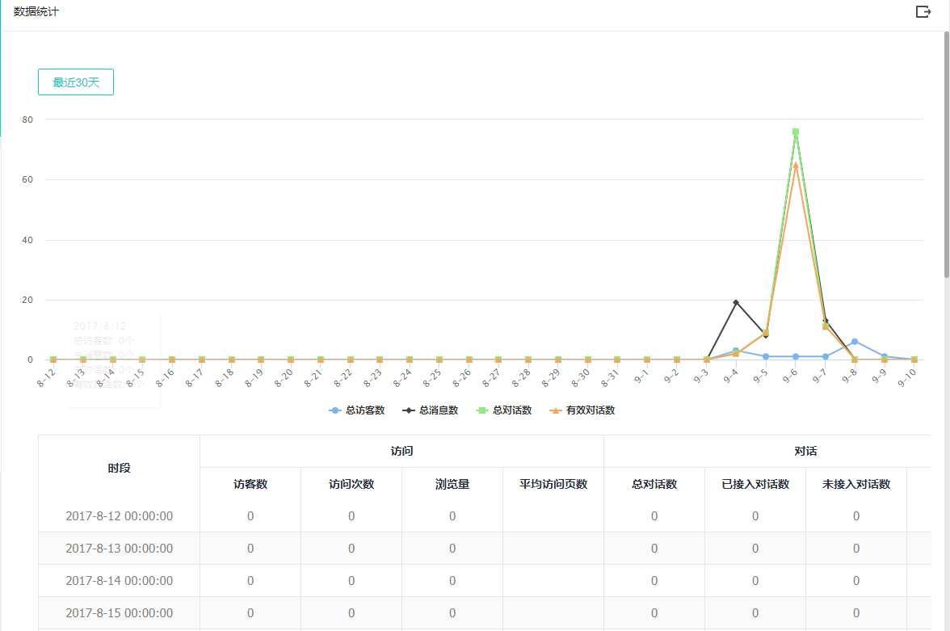
7.2 访客与对话
访客与对话报表主要统计访客的访问信息、对话情况、满意度等情况的报表
根据【访客和对话】维度，用户可按时段、按日期、按搜索词、按着陆页、按对话页、按搜索引擎、按来源类型进行查询
报表支持根据时间段进行查询
javascript:void(0);
按时段

Slide 26
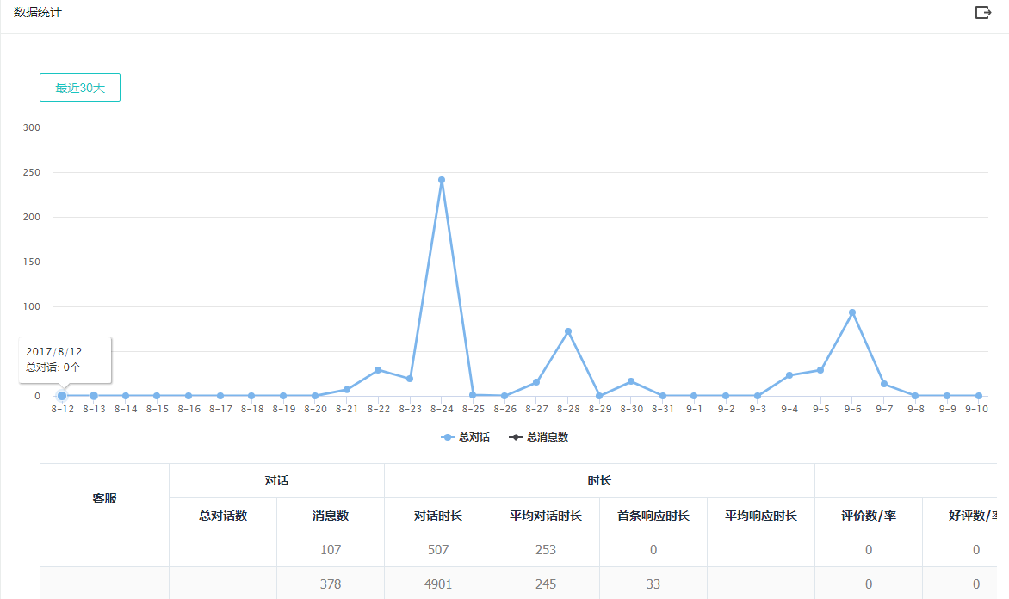
7.3 客服工作质量
客服工作质量报表主要是统计客服工作量、工作效率、满意度等情况的报表
客服工作质量报表可按照对话、时长、评价等维度进行查看
报表支持根据时间段进行查询

Slide 27
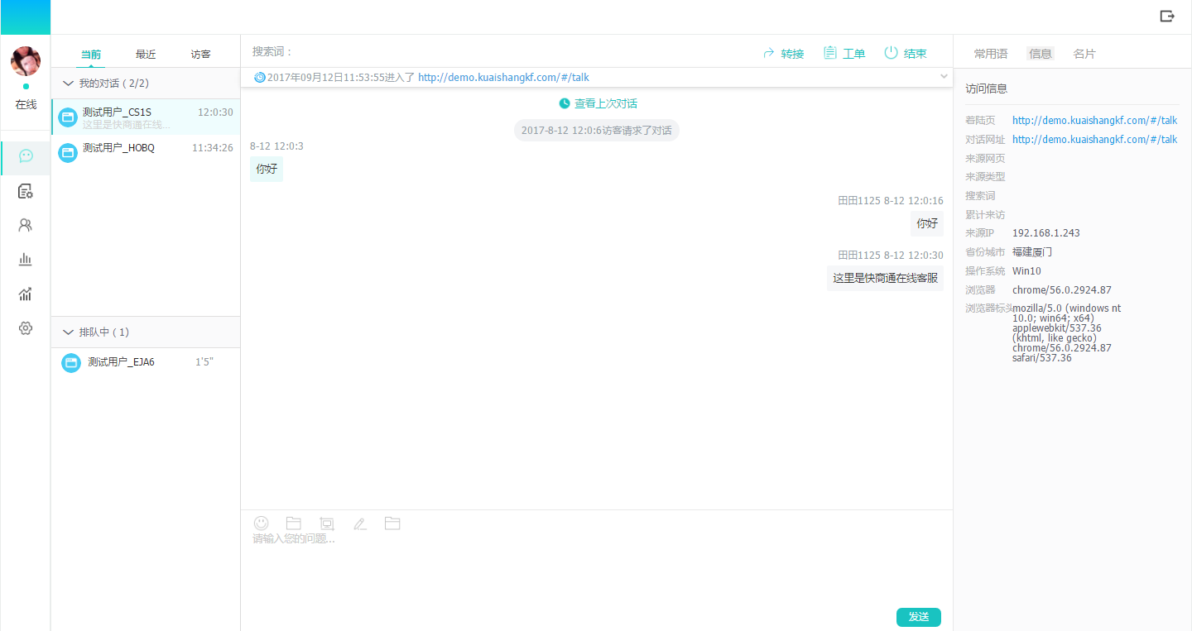
8 消息工作台
转接：转接将该访客转接给其他客服
工单：为该访客创建工单
结束：结束当前对话
查看访客来访轨迹
当前：当前客服正在对话的访客；当前正在排队的访客
最近：最近接待过的访客
访客：当前正在浏览企业网站的访客
常用语：选择常用语
信息：查看访客访问信息
名片：可查看/修改/新建访客名片，保存后的名片在【客户中心】中可查看

